Slide 1


TRƯỜNG TIỂU HỌC PHÚC LỢI
TUẦN 2
TOÁN
Ôn tập bảng nhân 2; bảng chia 2.

Slide 2








Slide 3
Muốn tìm số bị trừ ta làm như thế nào?
Nêu cách tìm số trừ?

Slide 4





Thứ Ba ngày 13 tháng 9 năm 2022
Ôn tập bảng
nhân 2, bảng chia 2
Notes:
Hương Thảo: https://www.facebook.com/huongthaoGADT

Slide 5
YÊU CẦU CẦN ĐẠT
- Thực hiện được các phép nhân, chia trong bảng nhân 2, bảng chia 2 để làm bài tập.
- Vận dụng luyện tập, thực hành một số bài tập về phép tính nhân, chia trong bảng, dãy số cách đều 2, tính trong trường hợp có hai dấu phép tính ( nhân, chia) và giải toán có lời văn ( một bước tính).

Slide 6


Slide 7
1. Số
a)
Thừa số | 2 | 2 | 2 | 2 | 2 | 2 | 2 | 2 | 2 | 2
Thừa số | 1 | 2 | 3 | 4 | 5 | 6 | 7 | 8 | 9 | 10
Tích | 2 | 4 | ? | ? | ? | ? | ? | ? | ? | 20
6
8
10
12
14
16
18
b)
Số bị chia | 2 | 4 | 6 | 8 | 10 | 12 | 14 | 16 | 18 | 20
Số chia | 2 | 2 | 2 | 2 | 2 | 2 | 2 | 2 | 2 | 2
thương | 1 | 2 | ? | ? | ? | ? | ? | ? | ? | 10
3
4
5
6
7
8
9

Slide 8
2. Nêu các số còn thiếu
a)
+2
2
4
6
?
?
?
14
?
?
20
8
10
12
16
18
+2
b)
-2
20
18
16
?
?
10
?
?
?
2
14
12
8
6
4
-2

Slide 9




3. Số
Ta cần thực hiện phép tính nào trước?
Phép nhân
+ 9
21
X 6
12
?
2
?

Slide 10


4
Có 18 học sinh ngồi vào các bàn học, mỗi bàn 2 bạn. Hỏi có bao nhiêu bàn học như vậy?
Tóm tắt
Bài giải:
Số bàn học có là:
2 bạn: 1 bàn
18 bạn: … bàn?
18 : 2 = 9 (bàn )
Đáp số: 9 bàn học

Slide 11
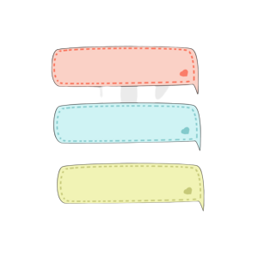
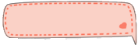

5
Trong ngày hội đấu vật đầu xuân có 10 cặp đô vật tham gia thi đấu. Hỏi có bao nhiêu đô vật tham gia thi đấu?
1 cặp là mấy người nhỉ?
2 người

Slide 12
Bài giải:
Số đô vật tham gia thi đấu là:
2 x 10 = 20 (đô vật)
Đáp số: 20 đô vật

Slide 13

Notes:
LINK FACEBOOK: https://www.facebook.com/huongthaoGADT

